Slide 1

Gnuradio Tutorials
2022.07.19

Slide 2

개 요
Flograph Fundamentals
Creating and Modifying Python Blocks
DSP Blocks – Sample Rate Change

Slide 3

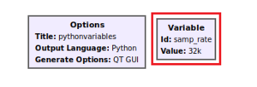
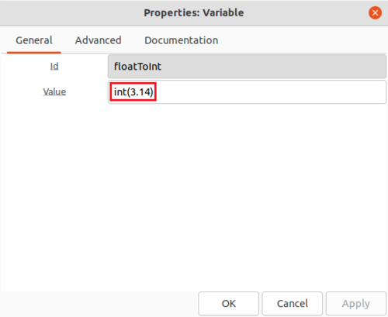
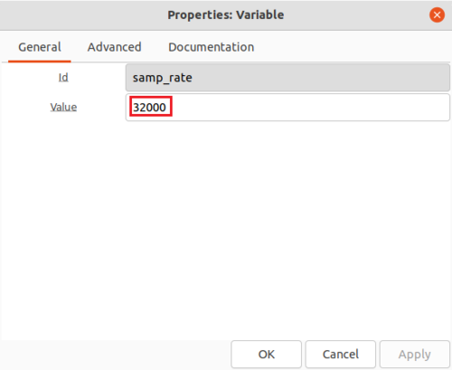
Flowgraph Fundamentals
- Python Variables in GRC
Floats and Integers in GRC
GRC (GNU Radio Companion) 에서는 부동 소수점 or 정수 사용.
변수 블록 내에서 유형 변환 가능 ex) float(2) , int (3.14)
32000 -> 32k , 0.25 -> 250m 로 표시됌.
②
①

Slide 4
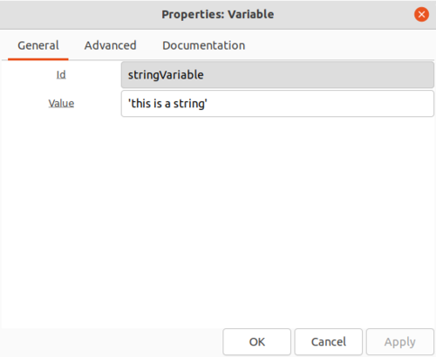
Flowgraph Fundamentals
- Python Variables in GRC
Strings in GRC
문자열 표기 시 ‘ ’ or “ “ 모두 사용 가능

Slide 5
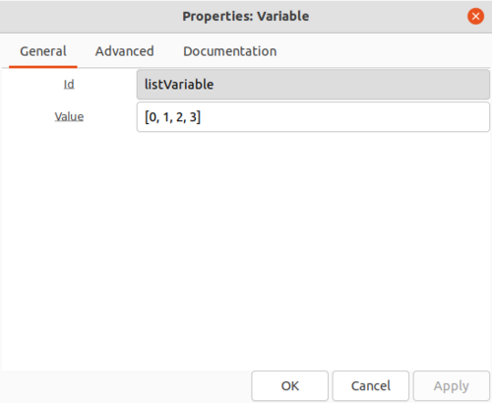
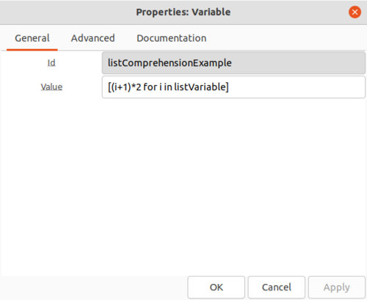

Flowgraph Fundamentals
- Python Variables in GRC
List Comprehension
.
=>

Slide 6
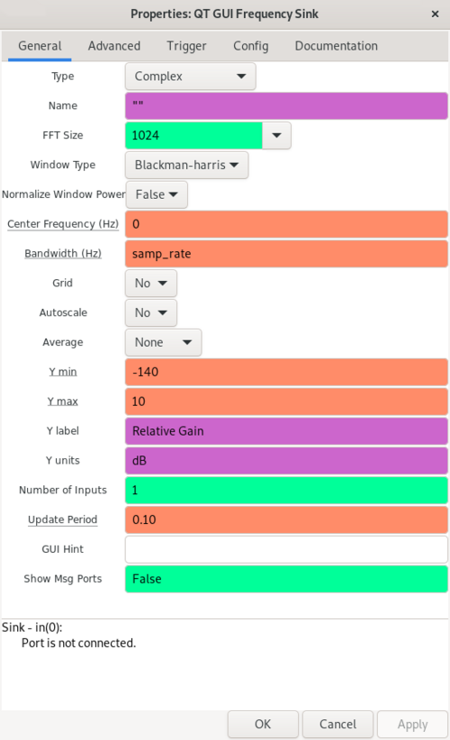
Flowgraph Fundamentals
- Python Variables in GRC
Property Colors in GNU Radio Companion
GRC는 Block property 를 편집할 때, 색 을 통해 데이터 유형을 나타낸다.
부동 소수점 : 주황색
정수 : 초록색
문자열 : 보라색

Slide 7
Flowgraph Fundamentals
- Variables in Flowgraphs
Basic Variables
GNURadio flowgraph 는 .py Python file
모든 Flowgraph 의 시작은 samp_rate 부터 시작.
GNURadio blocks 은 함수로서 동작.

Slide 8
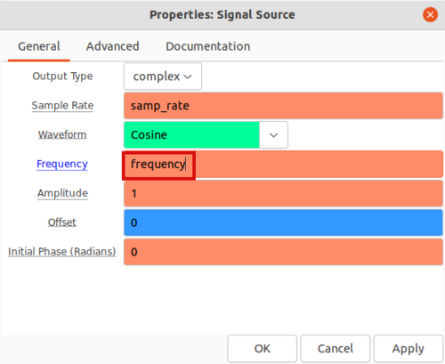
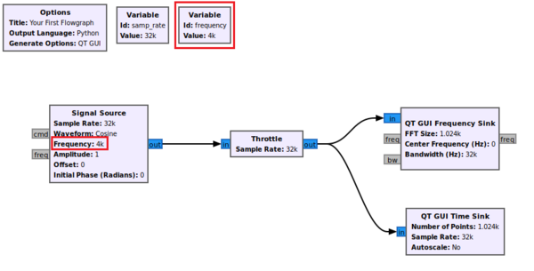
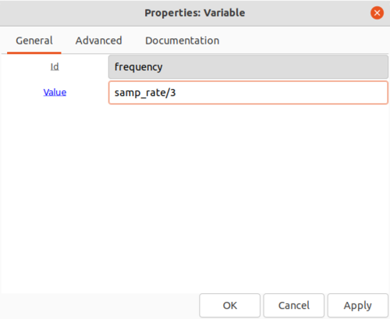
Flowgraph Fundamentals
- Variables in Flowgraphs
=>

Slide 9
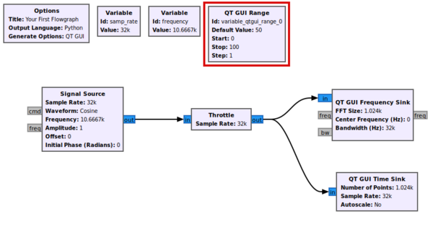
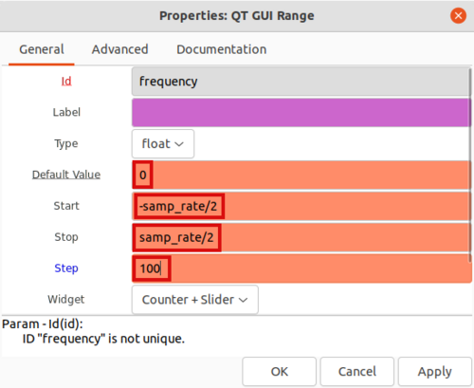
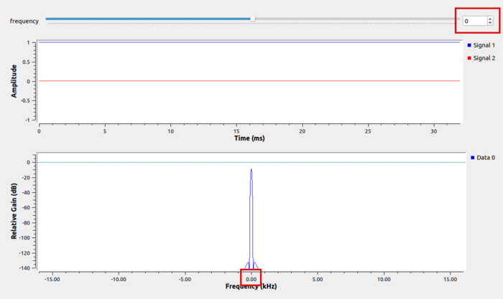
Flowgraph Fundamentals
- Runtime Updating Variables
Flowgraph 실행 중에 변수를 업데이트 하는 방법 (QT GUI Widgets 사용)
QT GUI Range block 사용.
- ID
- Default Value
- Start
- Stop
- Step
설정 해서 ID 의 변수를 조절하면서 결과를 확인할 수 있다.
<결 과>

Slide 10
Flowgraph Fundamentals
- Runtime Updating Variables
Flowgraph 실행 중에 변수를 업데이트 하는 방법 (QT GUI Widgets 사용)
QT GUI Chooser 사용.
- ID
- Default Option
- Option
- Label 0
- Option 1
- Label 1
- Option 2
- Label 2
설정 하여 QT GUI Range 와는 다르게 변수 값을 Update 할 수 있다.
Option 이 변수 값.
Label 드롭 다운 메뉴 이름.
<결 과>

Slide 11
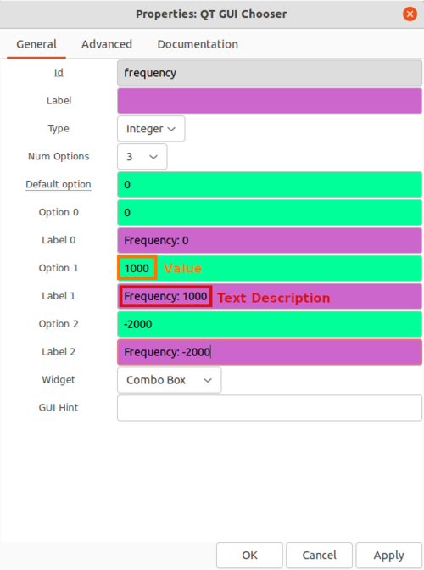
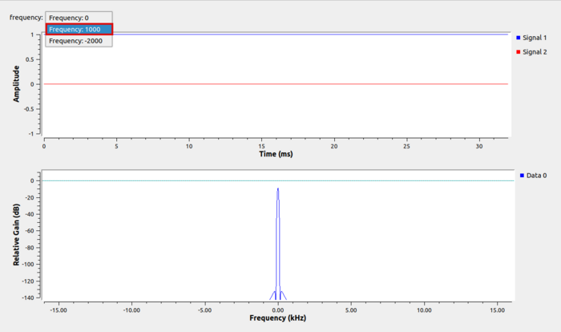
Flowgraph Fundamentals
- Runtime Updating Variables
QT GUI Chooser 사용.
드롭 다운 메뉴로 변수 값을 바꿔서 볼 수 있다.

Slide 12
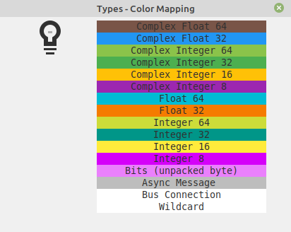
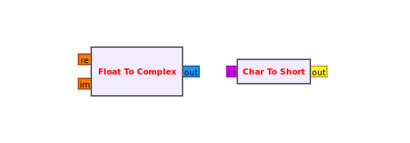
Flowgraph Fundamentals
- Signal Data Types
좌측 ColorMapping 은 우측 flowgraph block 의 input, output 색과 매핑된다.

Slide 13
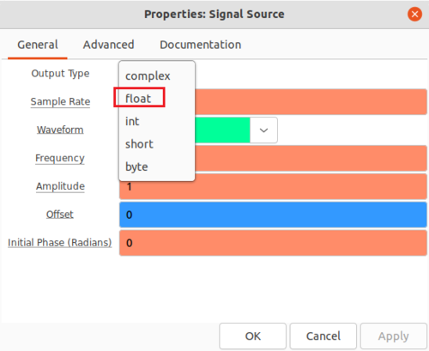
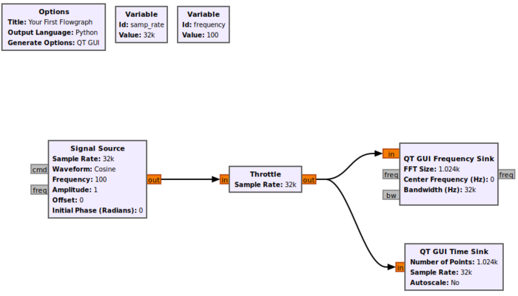
Flowgraph Fundamentals
- Signal Data Types
Output time 을 모든 Block 에서 바꿔서 Output 그래프를 변경 시킬 수 있다.

Slide 14
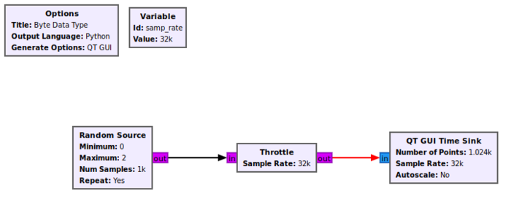
Flowgraph Fundamentals
- Converting Data Types
라이브러리에서 Random Source 를 이용하여 Data Type 를 Byte 로 변경
Throttle Block 에서도 Data Type 을 Byte 로 변경.
QT GUI Time Sink 는 char data type 이 없으므로 Float 선택.

Slide 15
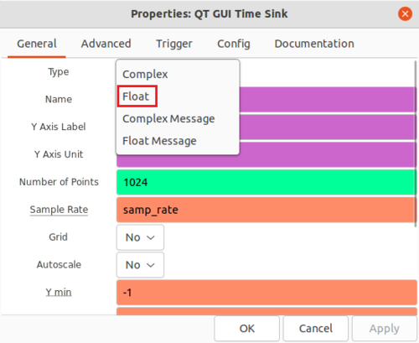
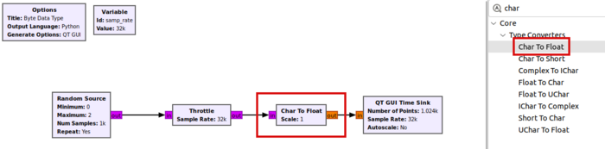
Flowgraph Fundamentals
- Converting Data Types
=> 라이브러리 에서 Char To Float 을 사용하여 Block 연결

Slide 16
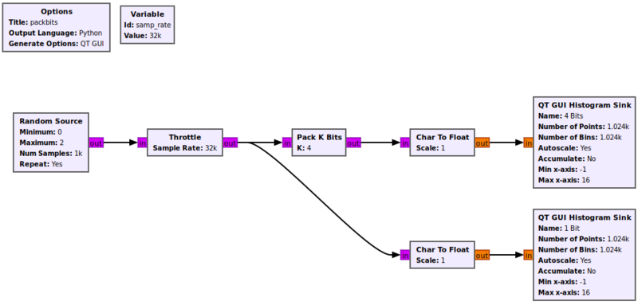
Flowgraph Fundamentals
- Packing bits
bit 를 byte 로 압축하는 방법 , byte 를 bit 로 압축푸는 방법

Slide 17
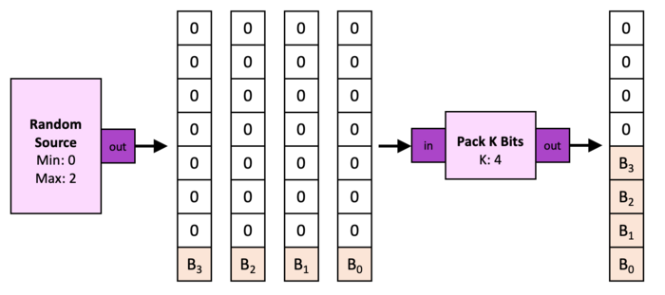
Flowgraph Fundamentals
- Packing bits
Pack K bits
K=4 인 경우, Random Source 에서 0 또는 1 의 값을 4개 가져와서 최하위 비트(LSB) 에 배치 시킨다.

Slide 18
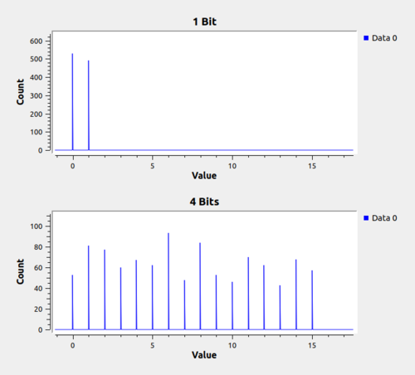
Flowgraph Fundamentals
- Packing bits
아래 QT GUI Histogram Sink 는 1bit, 위 QT GUI Histogram Sink 는 4bit
histogram 이므로 1bit 는 0,1 의 값만, 4bit는 0 ~ 15 까지의 값을 표시.

Slide 19
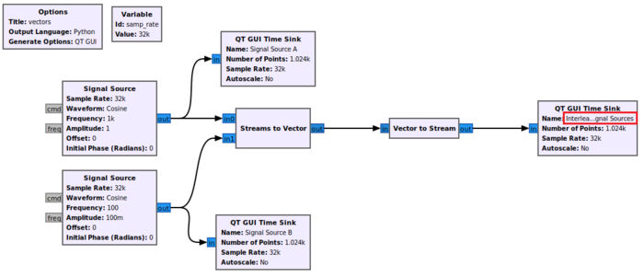
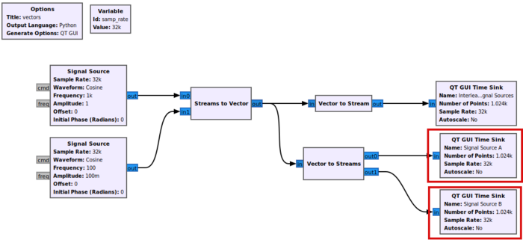
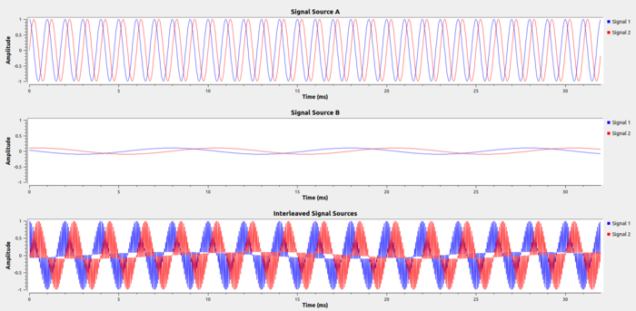
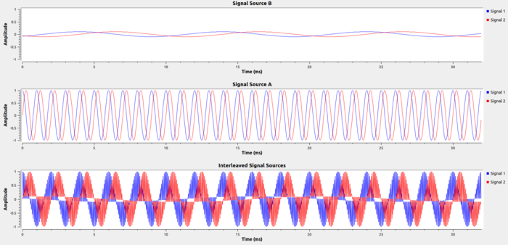
Flowgraph Fundamentals
- Streams and Vectors
<Stream to Vector>
<Vector to Stream>

Slide 20
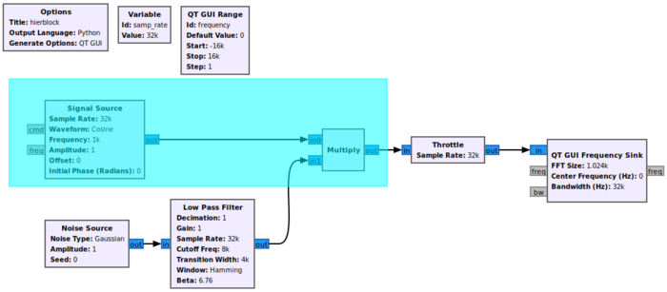
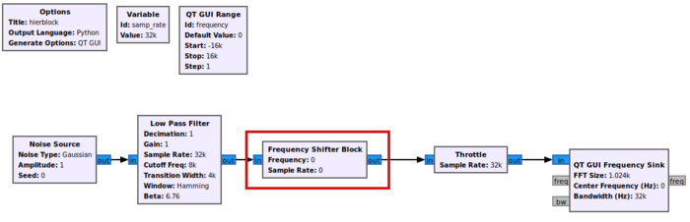
Flowgraph Fundamentals
- Hier Blocks and Parameters

Slide 21
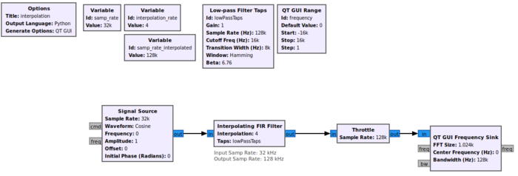
DSP Blocks – Sample rate change
Interpolation
=> Interpolationg FIR Filter 블록을 사용하여 Sampling rate 를 높이는 방법.
interpolation_rate 변수 : samp_rate 의 몇 배만큼 증가 시킬지를 나타냄.
samp_rate_interpolated : interpolation_rate * samp_rate => 32k*4=128k

Slide 22
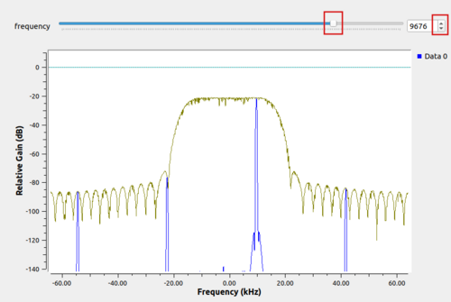
DSP Blocks – Sample rate change
Interpolation

Slide 23
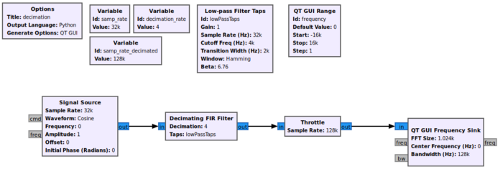
DSP Blocks – Sample rate change
Decimation
=> Decimating FIR Filter 블록을 사용하여 Sampling rate 를 낮추는 방법.
=> interpolation 과 반대로 sampling rate 와 사용 가능한 band width 를 감소시킨다.

Slide 24
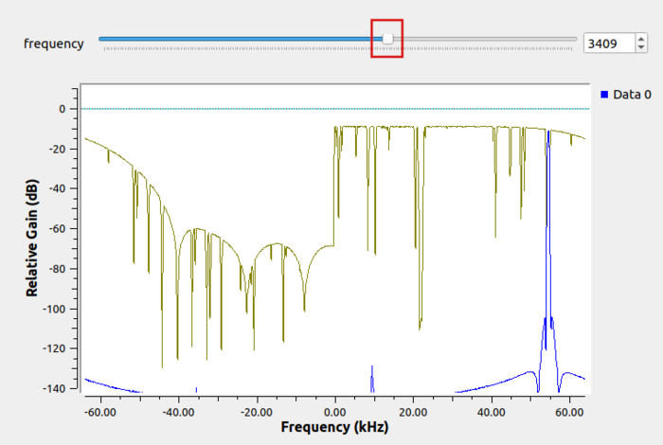
DSP Blocks – Sample rate change
Decimation

Slide 25
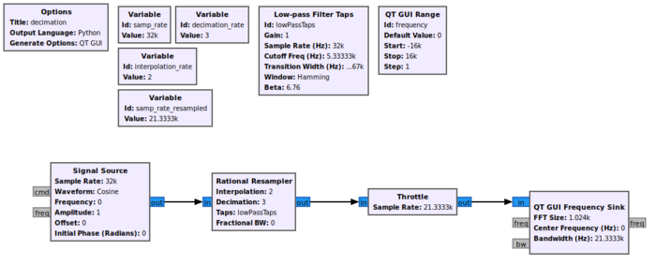
DSP Blocks – Sample rate change
Rational Resampler
=> Rational Resampler 블록을 사용하여 Sampling rate 조절하는 방법.
=>Interpolation, Decimation 둘 다 정수배 만큼만 Sampling rate 를 조절할 수 있지만 Rational Resampler block 을 사용하면 (Interpolation/Decimation) 배 로 Sampling rate 를 조절할 수 있다.

Slide 26
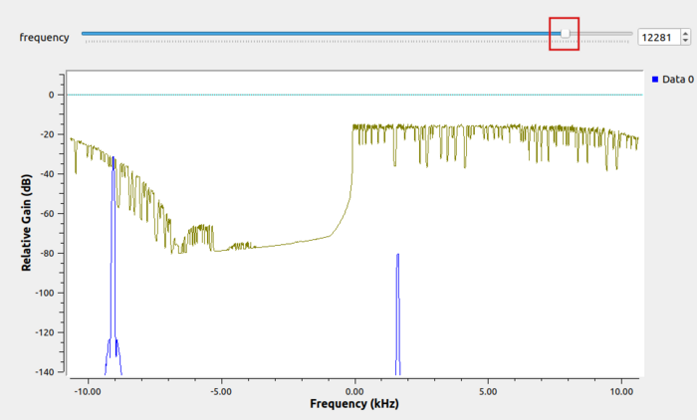
DSP Blocks – Sample rate change
Rational Resampler

